Slide 1
Система управления охраной труда в организации (СУОТ), как система управления рисками
www.labup.ru

Slide 2
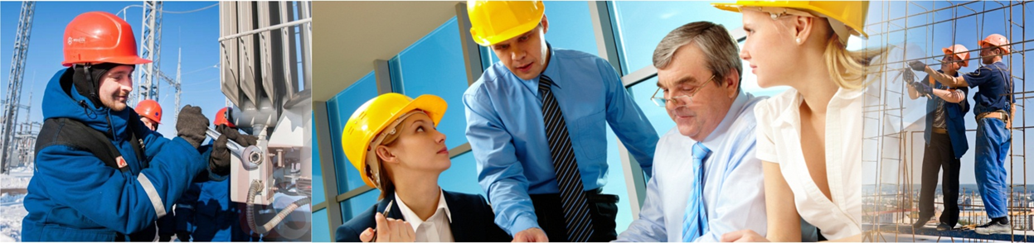

Новая доктрина безопасности
Концепция абсолютной безопасности -
полное устранение факторов, способных оказать нежелательное воздействие на организм.
Любая деятельность потенциально опасна - невозможно обеспечить нулевой риск
Переход от доктрины абсолютной безопасности к оценке приемлемого риска

Slide 3
Определение
  СУОТ – последовательная реализация мероприятий, направленная на исключение (уменьшение) вероятности наступления негативного события

Slide 4
Что мешает дать оценку существующим рискам?
СТРАХИ ЧЕЛОВЕКА И РЕАЛЬНОСТЬ УГРОЗЫ (в %)
ВИДЫ УГРОЗ | СТРАХИ | РЕАЛЬНАЯ УГРОЗА
Авиакатастрофа | 25 | 0,004
Раковые заболевания | 75 | 9,7
ДТП | 41 | 13,6
Проблемы с алкоголем | 11 | 52
Теракт | 48 | 0,007
Кража, грабеж, разбой | 33 | 78
ВИЧ | 66 | 0,77
Проблемы с сердцем | 54 | 44,1
Безработица | 38 | 7
Сексуальное насилие | 47 | 0,4

Slide 5
Что мешает дать оценку существующим рискам?
Некоректная формулировка задачи
Оптимизм. Люди не верят в происшествия,
пока они не произойдут
Привычный процесс не дает взглянуть на него критически
Иллюзия контроля. Часто, ошибочно кажется, что если
проблема очевидна, то она находится под контролем
Задача получения прибыли превалирует над безопасностью процесса
Сознательный поиск фактов, подтверждающих
старую оценочную позицию;

Slide 6
Что мешает дать оценку существующим рискам?
Удовлетворение отсутствием доказательств,
вместо их поиска
Внимание только к свершившимся негативным событиям
Опасность ретроспективной оценки
Расстановка приоритетов. За одним мероприятием часто игнорируется работа по другим проблемам
Принятие краткосрочных решений, которые могут усугубить проблемы в будущем
Сокрытие фактов и негативное бездействие персонала.

Slide 7
Что делать?
Структурировать процессы, несущие риски с учетом
индивидуальной специфики Вашего предприятия
Привлечь опытных специалистов и оценить воздействие
внешних и внутренних факторов. Определить размер возможного
ущерба и вероятность его наступления.
Использовать опыт сотрудников компании.
Провести интервью работников и руководителей.
Документировать всю собранную информацию

Slide 8
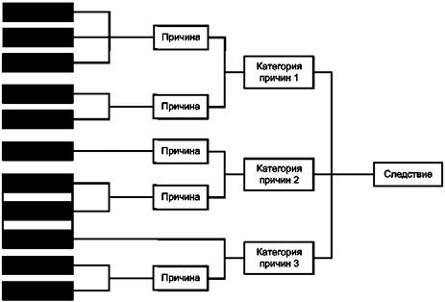
Причинно – следственный анализ
ПРИЧИНА
Категория причин 1
ПРИЧИНА
ПРИЧИНА
Категория причин 2
СЛЕДСТВИЕ
ПРИЧИНА
Категория причин 3
ПРИЧИНА

Slide 9
Риск получения штрафных санкций со стороны ГИТ
Локальные НПА
Оформление работников
Обучение
Средства индивидуальной защиты
ГИТ
Медосмотры
Специальная оценка условий труда
Инструктажи
Выплата заработной платы

Slide 10
Вероятность возникновения ущерба
Ожидаемый
ущерб
АZ
АY
АХ
BZ
BY
BХ
CZ
CY
CX
Вероятность события

Slide 11
Способ анализа риска методом "галстук-бабочка"
Источники риска
Причина 1
Контроль эскалации
Последствие 1
Фактор эскалации
СОБЫТИЕ
Последствие 2
Причина 2
Последствие 2
Последствие 4
Причина 3
Предупреждающие
меры
Средства управления
для восстановления
и снижения последствий

Slide 12
Организационные причины производственного травматизма
Недостаток профессиональной подготовки
Недостаток обучения безопасным приемам труда
Несовершенство технологического процесса
Нарушение технологического процесса
Неиспользование СИЗ
Необеспеченность СИЗ
Состояние алкогольного опьянения
Нарушение ПДД
Неудовлетворительное содержание и организация рабочих мест
Недостаточный контроль за проведением работ
Нарушение требований ОТ и трудовой дисциплины

Slide 13
Технические причины производственного травматизма
Недостаточная надежность машин и механизмов
Конструктивные недостатки машин и механизмов Несоблюдение сроков планово-предупредительных ремонтов
Эксплуатация неисправного оборудования
Неправильная эксплуатация оборудования и инструментов
Неудовлетворительное содержание зданий, сооружений, территорий

Slide 14
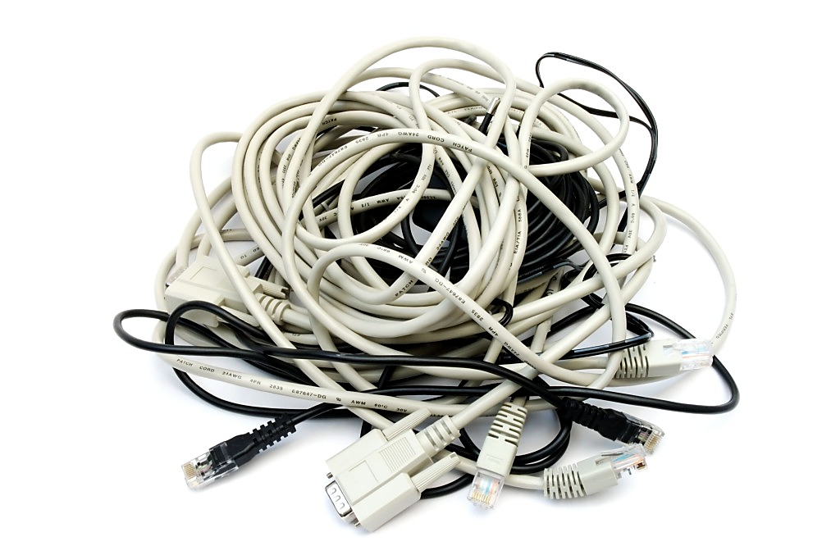
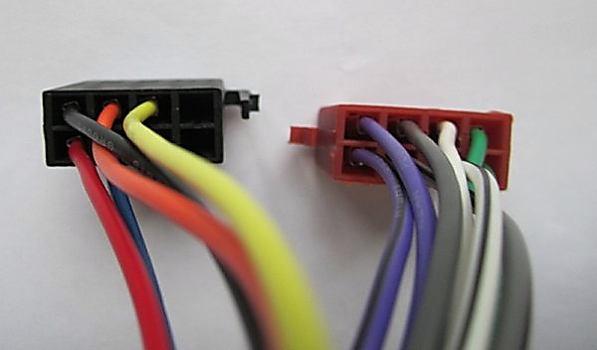
Технические причины производственного травматизма
!

Slide 15
Последствия производственного травматизма
Затраты на проведение расследования
Оплата временной нетрудоспособности
Возможное возмещение морального вреда
Возможные штрафы со стороны надзорных органов
Возможная административная и уголовная ответственность
Снижение производительности (даже вследствие микротравматизма)
Снижение мотивации трудового коллектива

Slide 16
Индивидуально разработанные мероприятия по снижению рисков
Внедрением индивидуально разработанных мероприятий достигается уменьшение вероятности наступления негативного события.
Внедрение мероприятий
СРОКИ
Ответственные
Дополнительные ресурсы
МОНИТОРИНГ

Slide 17
Итоги мероприятий по снижению рисков
Идеальный итог
Создание культуры охраны труда
Создание на предприятии среды, которая способствует раннему выявлению, оценке и снижению рисков, а так же открытой коммуникации внутри компании

Slide 18
НАШИ РЕШЕНИЯ
Общий аудит предприятия в области охраны труда
Сопровождение рисков
Работа по реализации одного или нескольких мероприятий по снижению риска
Обучение ключевого персонала
Индивидуальные решения с учетом конкретной ситуации

Slide 19
Спасибо!
3-я ул. Ямского поля, д. 2, корп. 3
тел.: 8(495) 644-35-73,
info@ labup.ru, www.labup.ru

